Slide 1
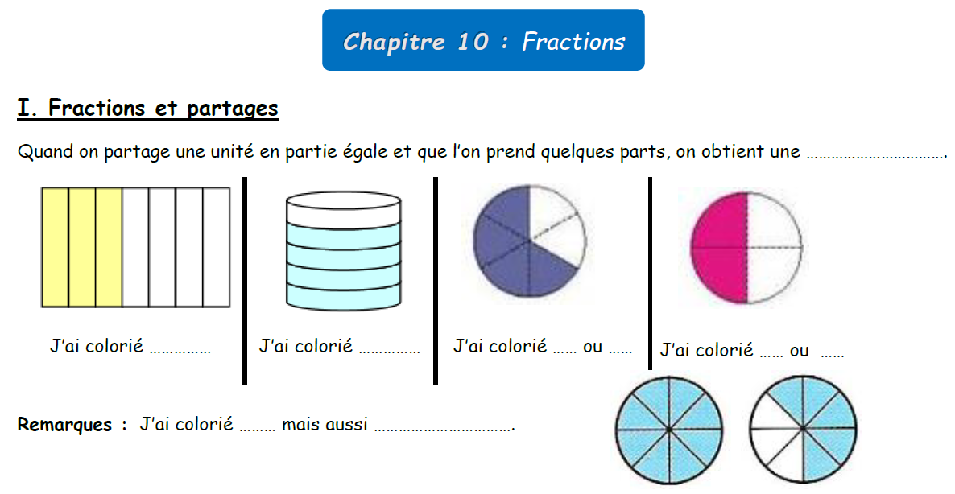






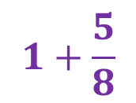

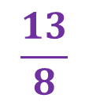
fraction
$$\frac{3}{7}$$
$$\frac{4}{5}$$
$$\frac{4}{6}$$
$$\frac{2}{3}$$
$$\frac{2}{4}$$
$$\frac{1}{2}$$
$$\frac{13}{8}$$
$$1+\frac{5}{8}$$
C’est-à-dire 1 gâteau complet + $\frac{5}{8}$ de l’autre

Slide 2
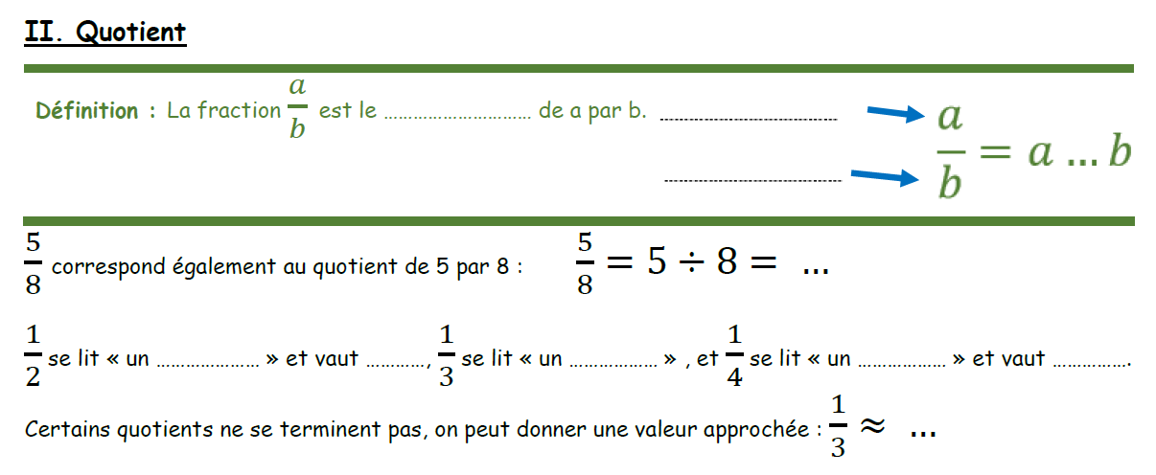

quotient
numérateur
$$÷$$
dénominateur
0,625
demi
0,5
tiers
quart
0,25
0,33

Slide 3
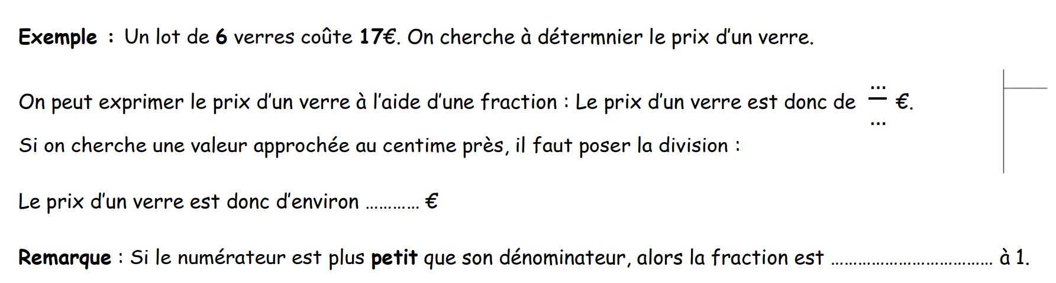
17
6
2,83
inférieure

Slide 4
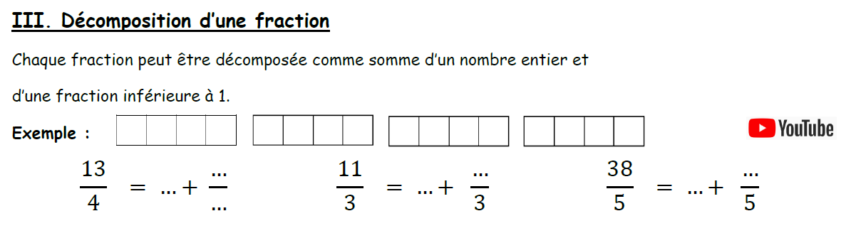

1
2
3
3
3
7
4

Slide 5

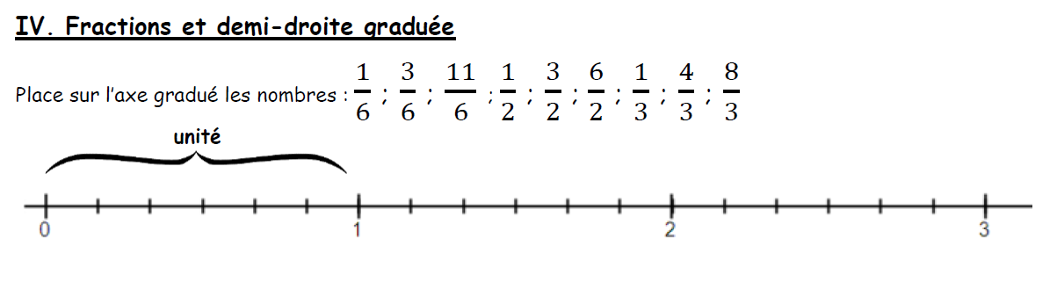





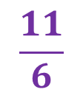



$$\frac{1}{6}$$
$$\frac{1}{3}$$
$$\frac{3}{6}$$
$$\frac{4}{3}$$
$$\frac{3}{2}$$
$$\frac{11}{6}$$
$$\frac{8}{3}$$
$$\frac{6}{2}$$
$$\frac{1}{2}$$

Slide 6

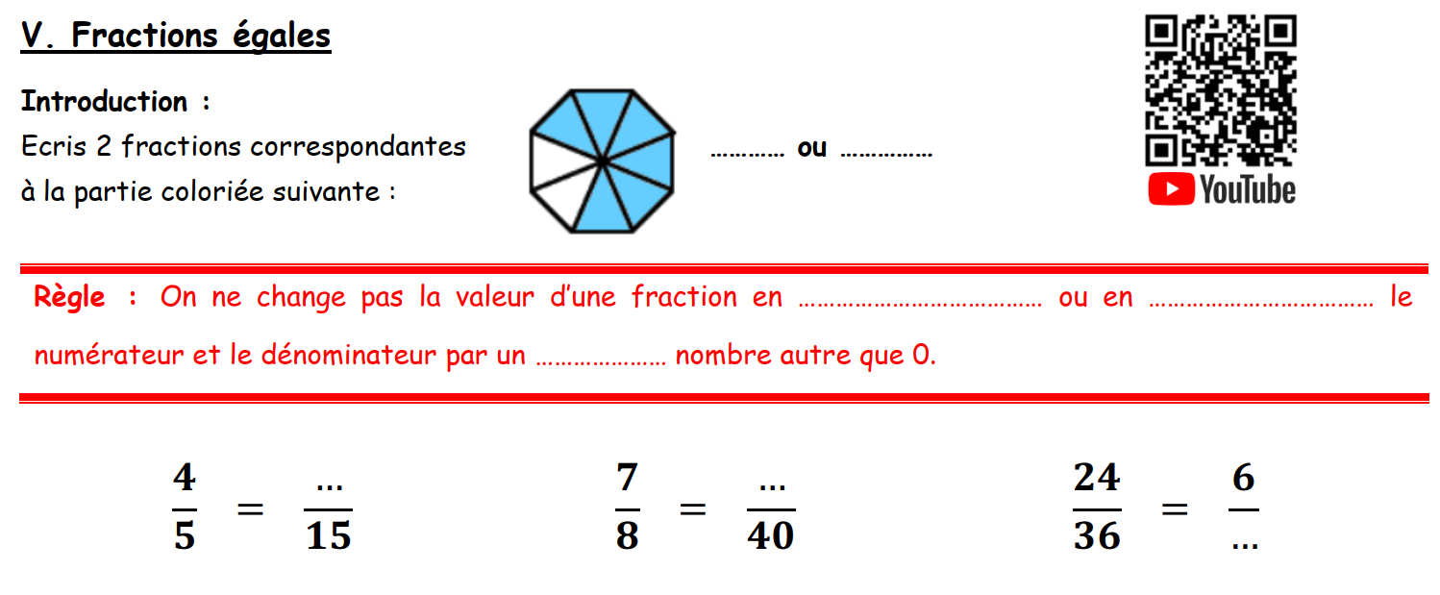






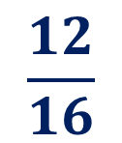





$$×2$$
$$÷2$$
$$\frac{6}{8}$$
$$\frac{3}{4}$$
$$\frac{12}{16}$$
ou
multipliant
divisant
même
$$×3$$
$$×5$$
$$÷6$$
12
35
6
$$×3$$
$$×5$$
$$÷6$$
On dit qu’on a simplifié la fraction.

Slide 7
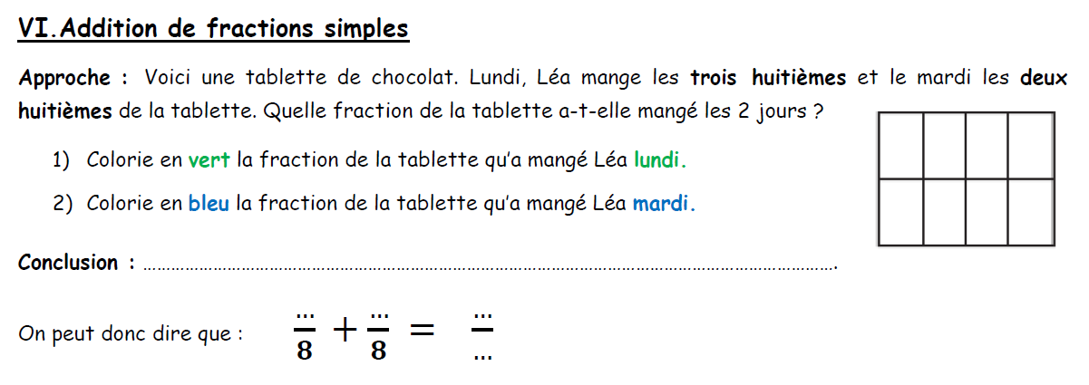
Elle a mangé les cinq huitièmes de la tablette
3
2
5
8

Slide 8
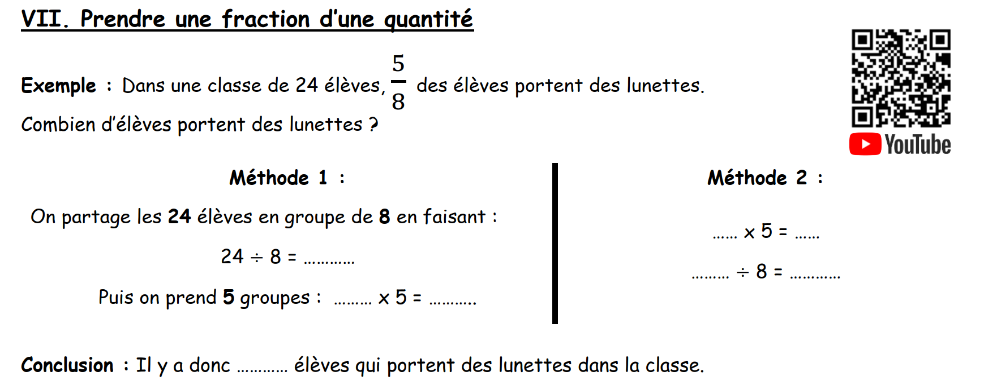
24
120
3
120
15
3
15
15

